Slide 1
به نام خدا
اهداف سیاستی قیمت گذاری حامل های انرژی در اقتصاد ایران
تهیه کننده : فائزه نورانیان –معصومه ایمانی

Slide 2
مقدمه
روند قیمت های نسبی حامل های انرژی به ازای شاخص بهای عوامل تولید در اقتصاد ایران با بسیاری از کشورهای صنعتی و حتی صادرکننده انرژی همسویی ندارد.
طی سال های پس از جنگ جهانی دوم بازار انرژی در کشورهای صنعتی و در حال توسعه تحولات مختلفی را سپری نمود.

Slide 3
پس از جنگ جهانی دوم حامل های انرژی
نسبت به
و
سرمایه در فرایند تولید
نهاده های کار
بیشتر مورد استفاده قرار گرفتند.

Slide 4
اما
نرخ رشد مصرف حامل های انرژی تا پیش از اولین شوک نفتی تابعی از درجه توسعه یافتگی کشور ها بوده است.
کشور های صنعتی به علت برخورداری از
تکنولوژی های روز
فرایند تولید متکی بر حامل های انرژی ارزان را پیگیری کردند.

Slide 5
در حالی که
کشورهای در حال توسعه و نفت خیز به دلیل
نیروی کار ارزان تر
کار فشرده را مد نظر قرار دادند.

Slide 6
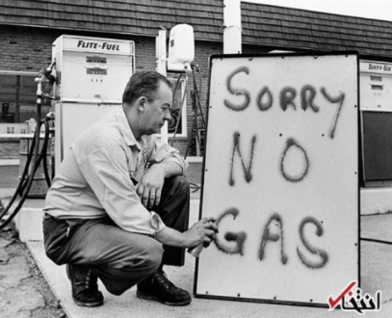
پس از بروز نخستین شوک نفتی در اوایل دهه 70
بهبود مزیت نسبی منابع انرژی برای کشورهای در حال توسعه و نفت خیز
کاهش مزیت قیمتی حامل های انرژی برای کشورهای صنعتی
جایگاه این کشورها در نظام تقسیم کار بین المللی تغییر یافت.

Slide 7
دومین شوک نفتی در اوایل دهه 80 چگونه تشدید شد؟
در نظام جدید
کشورهای دارای منابع انرژی ارزان به فناوری های انرژی بر روی آوردند.
کشورهای صنعتی وارد کننده حامل های انرژی درصدد به کارگیری تکنولوژی های سرمایه بر و انرژی اندوز روی آوردند.

Slide 8
طی دهه نود با افزایش هزینه فرصت منابع انرژی در بازارهای جهانی
و
طرح موضوعات ناظر بر هزینه های اجتماعی و زیست محیطی مصرف انرژی
و
محدودیت های ناظر بر سیاست های مالی و تعرفه ای دولت ها در خصوص تجارت آزاد
باعث
تعدیل قیمت های نسبی حامل های انرژی در کشورهای درحال توسعه صادرکننده انرژی گردید.

Slide 9
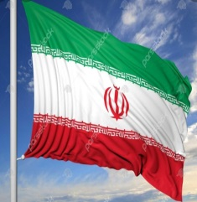
در این جریان
بسیاری از کشورهای صادرکننده حامل های انرژی
نیجریه
ونزوئلا
عربستان
امارات
سیاست عرضه انرژی ارزان را مورد تجدیدنظر قرار دادند.
تنها تعداد معدودی از کشورها
الجزایر
لیبی
ایران
اجرای سیاست قبلی را تداوم دادند.

Slide 10
تداوم سیاست عرضه ارزان حامل های انرژی
تعادل بازار عوامل تولید
تراز تجارت خارجی
تحت تاثیر قرار داد.
قیمت های نسبی نهاده ها
تعادل مالی اقتصاد کشورهای ذکر شده

Slide 11
در اقتصاد ایران دولت از طریق
سیاست اعمال قیمت های حمایتی برای حامل های انرژی به صورت مستقیم
جریان تخصیص منابع
رشد اقتصادی
تعادل مالی اقتصاد
در راستای اهداف سیاستی خود دچار اختلال ساخته است.

Slide 12
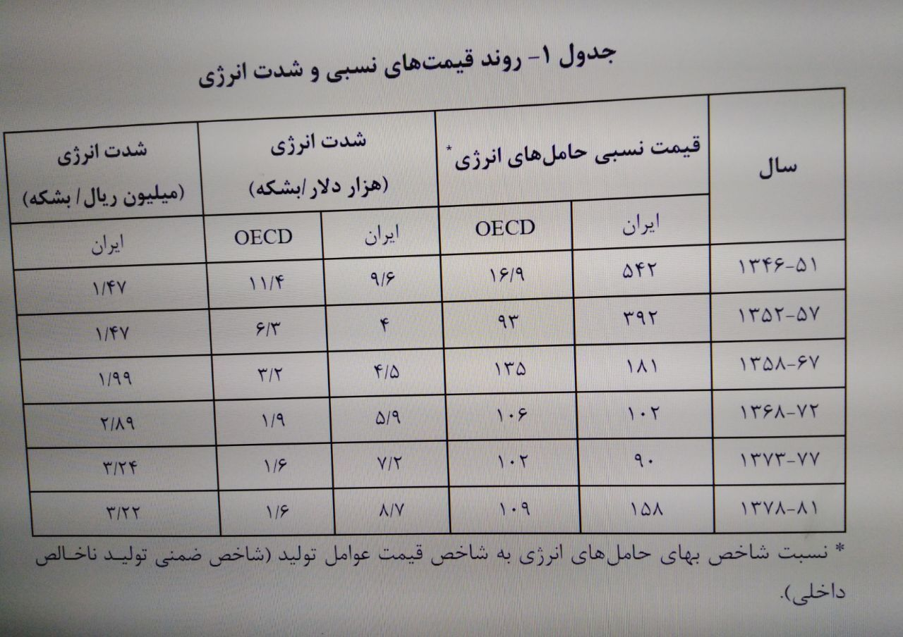
طی سال های 1381-1346 رفتار متغیرهای موثر بر توابع تقاضای حامل های در مقایسه با اقتصاد ایران متفاوت بوده است.OECDانرژی در کشورهای عضو
مطابق جدول شماره 1 طی دوره مورد بررسی در شرایطی که نسبت شاخص بهای حامل های انرژی به شاخص قیمت عوامل تولید در کشورهای عضو سالانه 5.8 درصد افزایش داشته اما در اقتصاد ایران با یک روند معکوس سالانه 3.7 درصد کاهش یافته است.
اما چرا در کشورهای عضو حامل های انرژی افزایش و در ایران حامل های انرژی کاهش داشته است؟

Slide 13
پاسخ
در کشورهای صنعتی دولت از طریق اعمال مالیات بر کربن و تعدیل پیوسته قیمت ها درصدد جایگزینی نهاده های تولید به جای حامل های انرژی بوده اند.
در اقتصاد ایران برخلاف روند بالا دولت از طریق اعمال سقف قیمت در بازار حامل های انرژی سیاست ایجاد مزیت قیمتی را به طور مستمر تعقیب
نموده به طوری که حتی شوک های بین المللی بازار نفت(53-1352
63-1362 و 71-1370
اثری بر روند قیمت های نسبی و شدت مصرف آن نداشته است

Slide 14
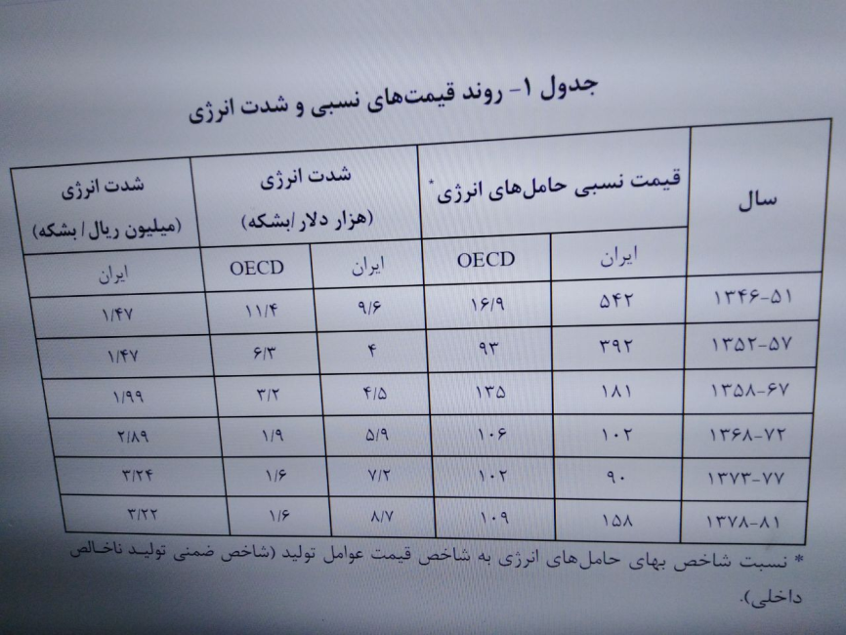
پرداخت یارانه برای نهاده های تولید و حامل های انرژی در راستای تحقق اهداف ناظر بر تقویت جریان رشد اقتصادی و افزایش اشتغال و کنترل سطح عمومی
قیمت ها و برقراری عدالت اجتماعی توسط دولت ها انجام می پذیرد.
انتظار می رود افزایش یارانه پرداختی برای بخش انرژی روند بلندمدت رشد اقتصادی و اشتغال را تقویت کرده نرخ تورم را محدود ساخته و رابطه مبادله و تراز تجاری را بهبود ببخشد.
مزیت قیمتی که در بخش انرژی اقتصاد ایران طی 36 سال گذشته شکل گرفته در ارقام شدت انرژی قابل مشاهده است.

Slide 15
نتیجه گیری:
طی نیمه دوم قرن بیستم روند قیمت های نسبی حامل های انرژی در کشورهای صنعتی و درحال توسعه متفاوت بوده است.
در بسیاری از کشورهای صنعتی و درحال توسعه روند قیمت های نسبی با هدف پوشش هزینه نهایی عرضه و جبران خسارت اجتماعی و زیست محیطی شکل گرفته است.
در اقتصاد ایران قیمت های نسبی حامل های انرژی به ازای شاخص بهای عوامل تولید در طول سال های 1381-1346 به طور پیوسته کاهش یافته است بازتاب این پدیده را در افزایش متوسط سالانه 2.3 درصدی شدت انرژی و جانشینی مستمر حامل های انرژی به جای نهاده های کار و سرمایه می توان مشاهده کرد.

Slide 17
ممنون از توجه شما

